Slide 1


ỦY BAN NHÂN DÂN QUẬN LONG BIÊN
TRƯỜNG TIỂU HỌC ĐÔ THỊ VIỆT HƯNG
BÀI GIẢNG ĐIỆN TỬ
KHỐI 3
MÔN: TIẾNG VIỆT

Slide 2

Đất
nước

Slide 3






Slide 4
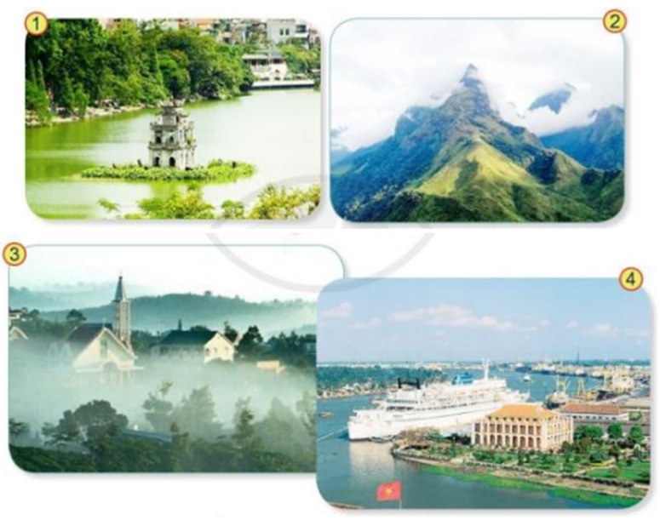
Đọc và giải các câu đố dưới đây:
Hồ Gươm
Núi Phan-xi-păng
Đà Lạt
Hồ gì ở giữa thủ đô
Nước xanh biêng biếc, Tháp Rùa nghiêng soi?
Thành phố Hồ Chí Minh
Núi gì cao nhất nước ta
Ai ai cũng gọi “Nóc nhà Đông Dương”?
Ở đâu có cảng Nhà Rồng
Ở đâu sương phủ rừng thông sớm chiều?

Slide 5

Tiếng việt
Bài đọc 1: Trên hồ Ba Bể.

Slide 6


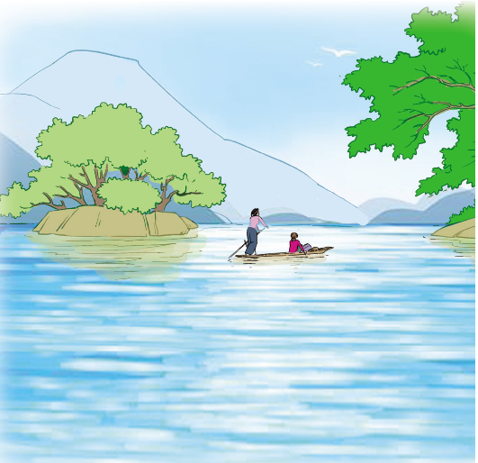
KHỞI ĐỘNG.
Tranh vẽ cảnh gì
Quan sát tranh

Slide 7
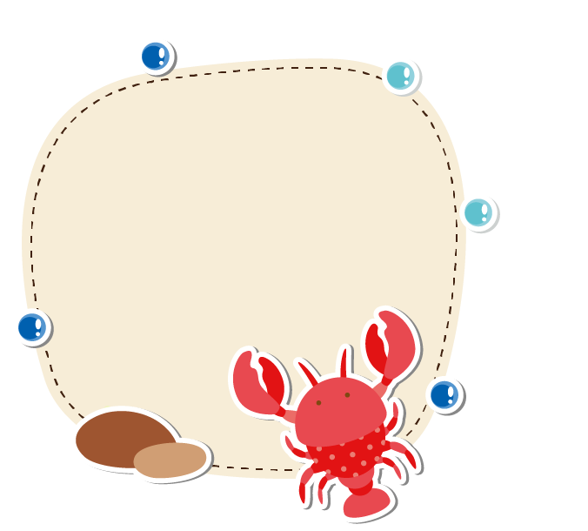

Tiết 1

Slide 8

ĐỌC MẪU
Trên Hồ Ba Bể
Thuyền ta chầm chậm vào Ba Bể
Núi dựng cheo leo, hồ lặng im
Lá rừng với gió ngâm se sẽ
Họa tiếng lòng ta với tiếng chim.
Thuyền ta lướt nhẹ trên Ba Bể
Trên cả mây trời, trên núi xanh
Mây trắng bồng bềnh trôi lặng lẽ
Mái chèo khua bóng núi rung rinh.
Thuyền ta quanh quất trên Ba Bể
Đỏ ối vườn cam, thắm bãi ngô
Thuyền ơi, chầm chậm chờ ta nhé
Muốn ở đây thôi, chẳng muốn về!

Slide 9
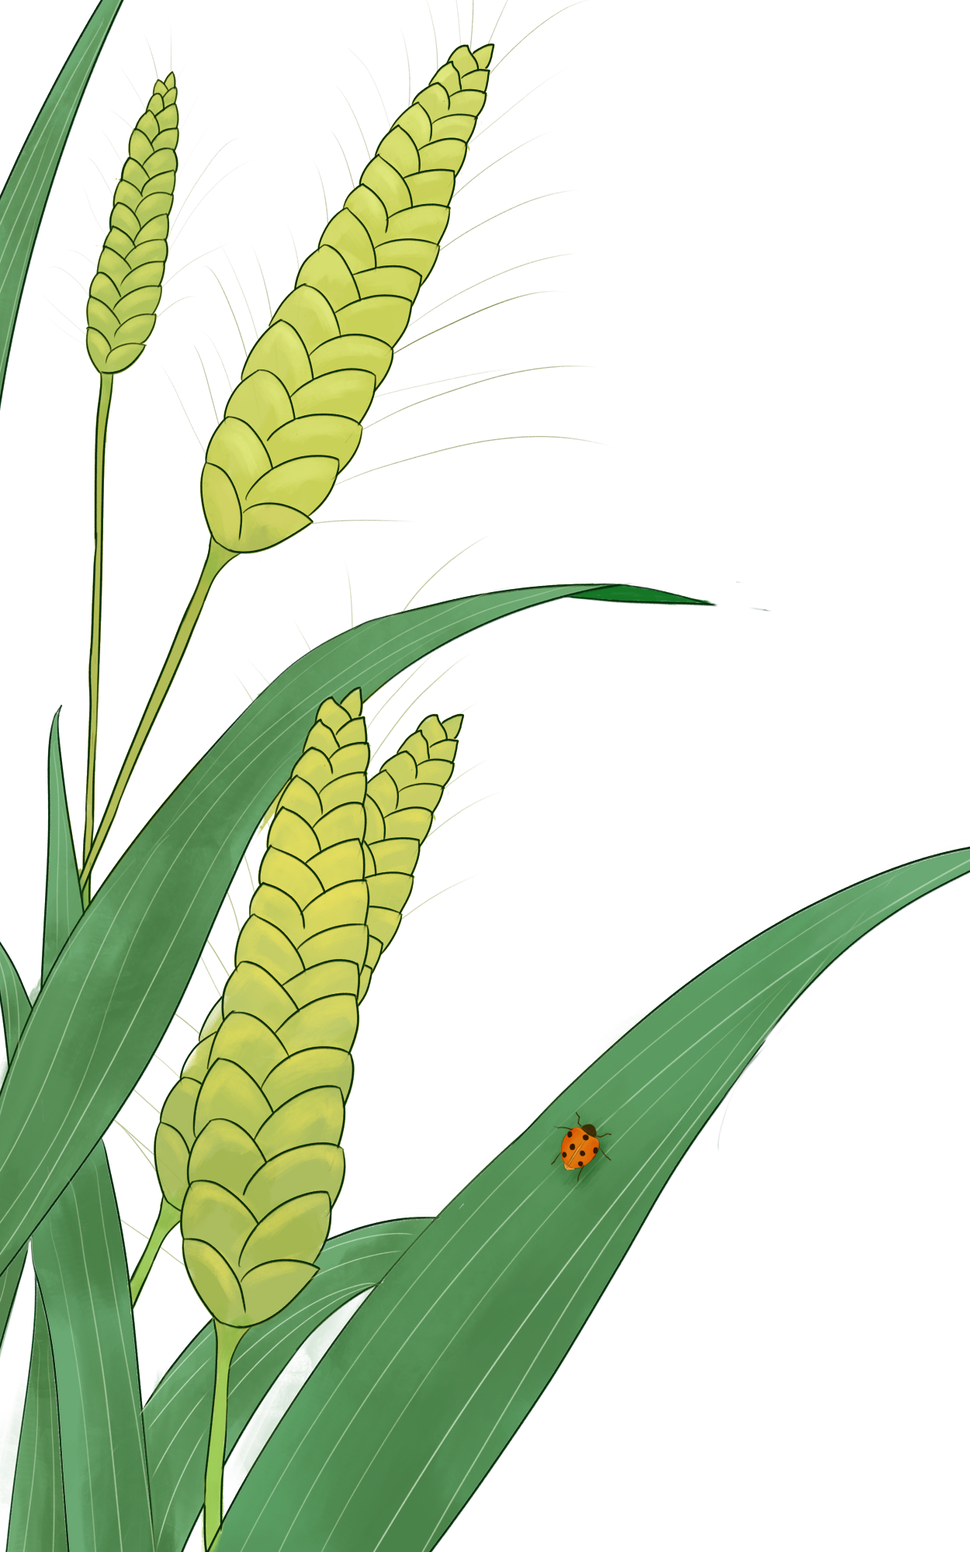
Vui tươi,nhẹ nhàng.
Lưu ý: Nhấn giọng, gây ấn tượng với những từ ngữ gợi tả, gợi cảm.

Slide 10

LẮNG NGHE ĐỌC MẪU.

Slide 11

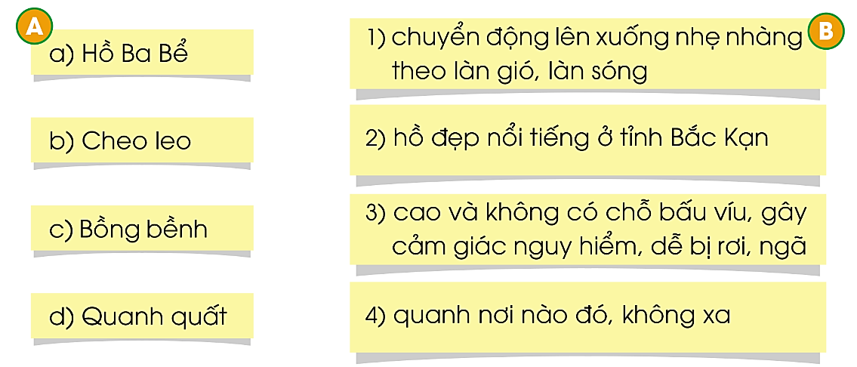
CHÚ GIẢI
Ghép từ ngữ ở bên A với nghĩa phù hợp ở bên B:

Slide 12


BÀI ĐỌC 1
Trên Hồ Ba Bể
Tìm từ khó đọc
Thuyền ta chầm chậm vào Ba Bể
Núi dựng cheo leo, hồ lặng im
Lá rừng với gió ngâm se sẽ
Họa tiếng lòng ta với tiếng chim.
Thuyền ta lướt nhẹ trên Ba Bể
Trên cả mây trời, trên núi xanh
Mây trắng bồng bềnh trôi lặng lẽ
Mái chèo khua bóng núi rung rinh.
Thuyền ta quanh quất trên Ba Bể
Đỏ ối vườn cam, thắm bãi ngô
Thuyền ơi, chầm chậm chờ ta nhé
Muốn ở đây thôi, chẳng muốn về!

Slide 13



Thuyền
Se sẽ
Mái chèo.
Rung rinh.

Slide 14
BÀI ĐỌC 1
Trên Hồ Ba Bể
Đọc nối tiếp từng khổ.
Bài thơ có mấy khổ?
1
Thuyền ta chầm chậm vào Ba Bể
Núi dựng cheo leo, hồ lặng im
Lá rừng với gió ngâm se sẽ
Họa tiếng lòng ta với tiếng chim.
Thuyền ta lướt nhẹ trên Ba Bể
Trên cả mây trời, trên núi xanh
Mây trắng bồng bềnh trôi lặng lẽ
Mái chèo khua bóng núi rung rinh.
Thuyền ta quanh quất trên Ba Bể
Đỏ ối vườn cam, thắm bãi ngô
Thuyền ơi, chầm chậm chờ ta nhé
Muốn ở đây thôi, chẳng muốn về!
2
3
HUY CẬN

Slide 15

LUYỆN ĐỌC KHỔ THƠ
Thuyền ta chầm chậm vào Ba Bể
Núi dựng cheo leo, hồ lặng im
Lá rừng với gió ngâm se sẽ
Họa tiếng lòng ta với tiếng chim.
01
Thuyền ta quanh quất trên Ba Bể
Đỏ ối vườn cam, thắm bãi ngô
Thuyền ơi, chầm chậm chờ ta nhé
Muốn ở đây thôi, chẳng muốn về!
03

Slide 16
BÀI ĐỌC 1
Trên Hồ Ba Bể
Đọc toàn bài.
Thuyền ta chầm chậm vào Ba Bể
Núi dựng cheo leo, hồ lặng im
Lá rừng với gió ngâm se sẽ
Họa tiếng lòng ta với tiếng chim.
Thuyền ta lướt nhẹ trên Ba Bể
Trên cả mây trời, trên núi xanh
Mây trắng bồng bềnh trôi lặng lẽ
Mái chèo khua bóng núi rung rinh.
Thuyền ta quanh quất trên Ba Bể
Đỏ ối vườn cam, thắm bãi ngô
Thuyền ơi, chầm chậm chờ ta nhé
Muốn ở đây thôi, chẳng muốn về!

Slide 17

LUYỆN ĐỌC TRONG NHÓM.

Slide 18

THI ĐỌC TRƯỚC LỚP

Slide 19



- Ngắt nghỉ rõ ràng, đúng chỗ.
- Đọc to, rõ ràng, diễn cảm.
Chú ý đọc đúng những từ khó.
Đánh giá:

Slide 20


TIẾT 2.

Slide 21
ĐỌC HIỂU

Slide 22
BÀI ĐỌC 1
Trên hồ Ba Bể
Đọc lại toàn bài
Thuyền ta chầm chậm vào Ba Bể
Núi dựng cheo leo, hồ lặng im
Lá rừng với gió ngâm se sẽ
Họa tiếng lòng ta với tiếng chim.
Thuyền ta lướt nhẹ trên Ba Bể
Trên cả mây trời, trên núi xanh
Mây trắng bồng bềnh trôi lặng lẽ
Mái chèo khua bóng núi rung rinh.
Thuyền ta quanh quất trên Ba Bể
Đỏ ối vườn cam, thắm bãi ngô
Thuyền ơi, chầm chậm chờ ta nhé
Muốn ở đây thôi, chẳng muốn về!

Slide 23



TRẢ LỜI CÂU HỎI

Slide 24
Đọc khổ 1
1. Đi thuyền trên hồ Ba Bể, tác giả nghe được những âm thanh gì?
Trên hồ Ba Bể
1
Đi thuyền trên hồ Ba Bể, tác giả nghe thấy tiếng ngâm của núi rừng và lá cây, nghe thấy tiếng chim hót.
Thuyền ta chầm chậm vào Ba Bể
Núi dựng cheo leo, hồ lặng im
Lá rừng với gió ngâm se sẽ
Họa tiếng lòng ta với tiếng chim.

Slide 25
Đọc khổ 2.
2. Vì sao tác giả có cảm giác thuyền lướt trên mây, trên núi? Chọn ý đúng:
Trên Hồ Ba Bể
2
Thuyền ta lướt nhẹ trên Ba Bể
Trên cả mây trời, trên núi xanh
Mây trắng bồng bềnh trôi lặng lẽ
Mái chèo khua bóng núi rung rinh.
a) Vì thuyền lướt trên mặt hồ có in bóng mây, núi.
b) Vì mái chèo khua làm bóng núi rung rinh.
c) Vì xung quanh hồ có núi dựng cheo leo.

Slide 26
Đọc lại toàn bài
3. Quang cảnh hồ Ba Bể đẹp như thế nào?
Trên Hồ Ba Bể
Thuyền ta chầm chậm vào Ba Bể
Núi dựng cheo leo, hồ lặng im
Lá rừng với gió ngâm se sẽ
Họa tiếng lòng ta với tiếng chim.
Thuyền ta lướt nhẹ trên Ba Bể
Trên cả mây trời, trên núi xanh
Mây trắng bồng bềnh trôi lặng lẽ
Mái chèo khua bóng núi rung rinh.
Thuyền ta quanh quất trên Ba Bể
Đỏ ối vườn cam, thắm bãi ngô
Thuyền ơi, chầm chậm chờ ta nhé
Muốn ở đây thôi, chẳng muốn về!
Quang cảnh hồ Ba Bể rất đẹp với núi, lá rừng cùng gió ngâm se sẽ.
Khung cảnh thanh bình đến mức tác giả nghe được cả tiếng lòng mình với tiếng chim. Mặt hồ trong xanh in bóng mây trời.

Slide 27
Đọc lại toàn bài
4. Theo em, vì sao tác giả lưu luyến không muốn về?
Trên Hồ Ba Bể
Thuyền ta chầm chậm vào Ba Bể
Núi dựng cheo leo, hồ lặng im
Lá rừng với gió ngâm se sẽ
Họa tiếng lòng ta với tiếng chim.
Thuyền ta lướt nhẹ trên Ba Bể
Trên cả mây trời, trên núi xanh
Mây trắng bồng bềnh trôi lặng lẽ
Mái chèo khua bóng núi rung rinh.
Thuyền ta quanh quất trên Ba Bể
Đỏ ối vườn cam, thắm bãi ngô
Thuyền ơi, chầm chậm chờ ta nhé
Muốn ở đây thôi, chẳng muốn về!
Vì cảnh sắc nơi đây quá đẹp, thanh bình níu giữ lòng người ở lại.

Slide 28
• Học thuộc lòng 2 khổ thơ đầu.
Trên Hồ Ba Bể
Thuyền ta chầm chậm vào Ba Bể
Núi dựng cheo leo, hồ lặng im
Lá rừng với gió ngâm se sẽ
Họa tiếng lòng ta với tiếng chim.
Thuyền ta lướt nhẹ trên Ba Bể
Trên cả mây trời, trên núi xanh
Mây trắng bồng bềnh trôi lặng lẽ
Mái chèo khua bóng núi rung rinh.

Slide 29
Bài thơ giúp em hiểu điều gì?
Ca ngợi vẻ đẹp thơ mộng của Ba Bể, thể hiện tình yêu và niềm tự hào về quê hương.

Slide 30
LUYỆN TẬP

Slide 31



1. Tên riêng hồ Ba Bể được viết như thế nào? Chọn ý đúng:
a) Viết hoa chữ cái đầu của mỗi tiếng: Ba Bể.
b) Viết hoa chữ cái của tiếng đầu tiên: Ba bể
c) Viết hoa chữ cái của tiếng đầu tiên, đặt dấu gạch nối giữa các tiếng: Ba-bể

Slide 32

?
Viết tên xã ( phường, thị trấn), huyện (quận, thị xã, thành phố) nơi em ở.
Ví dụ:
Quận Thanh Xuân, Thành phố Hà Nội.

Slide 33
Tự đọc sách báo

Slide 34
1. Tìm đọc thêm ở nhà:
- 2 câu chuyện (hoặc 1 bài thơ, 1 câu chuyện) về cảnh đẹp quê hương
- 1 bài văn miêu tả hoặc cung cấp thông tin về cảnh đẹp quê hương.

Slide 35

Quê hương
Quê hương tôi là những buổi trưa hè Theo chúng bạn đi bắt ve về nghịch Vị của bàng…chua chua…mà vẫn thích Ánh mắt người khúc khích gọi mùa sang
Quê hương tôi là bông lúa chín vàng Hàng dừa đứng mơ màng trong nắng sớm Vườn trái cây sai trĩu cành mơn mởn Có dáng cha đang đứng đợi con về
Từng đàn trâu thong thả chốn đường quê Tiếng sáo trúc vỗ về trưa nắng hạ Là dáng mẹ hòa trong từng gốc rạ Giọt sương đêm trên cành lá gọi mời

Slide 36
Cảnh đẹp của quê hương em
Cánh đồng hoa sen vào mùa hè như xanh ngút ngàn với màu xanh của lá và có được những bông hoa sẽ thật đẹp biết bao nhiêu. Hồ hoa sen thật đẹp, ai ai khi đến làng em cũng phải đứng lại và nhìn ngắm mãi rồi mới đi. Hoa sen thơm như thật khiến cho lòng chúng ta se lại và nao lòng. Hình ảnh những bông sen đẹp đẽ và sống trong bùn lầy nhưng vẫn giữ được nét thanh cao như con người Việt Nam vậy. Thế rồi ngay hồ sen thì em có thể nhìn thấy được cánh đồng lúa chín một màu vàng như óng ả thật đẹp. Xa xa lại có cánh cò như chao nghiêng đẹp đẽ và thật yên bình biết bao nhiêu. Em như yêu quê hương em biết bao nhiêu, những cảnh đẹp ở quê em như thật gần gũi cũng như giúp cho chúng ta như yêu quê hương hơn.

Slide 37
2. Viết vào phiếu đọc sách:
- Tên bài đọc và một số nội dung chính
- Cảm nghĩ của em

Slide 38


Giới thiệu sách, báo với các bạn trong nhóm.
Em tự tìm đọc các câu chuyện, bài văn, bài thơ và hoàn thành phiếu đọc sách theo gợi ý:
- Tên quyển sách
- Tác giả
- Nội dung.

Slide 39
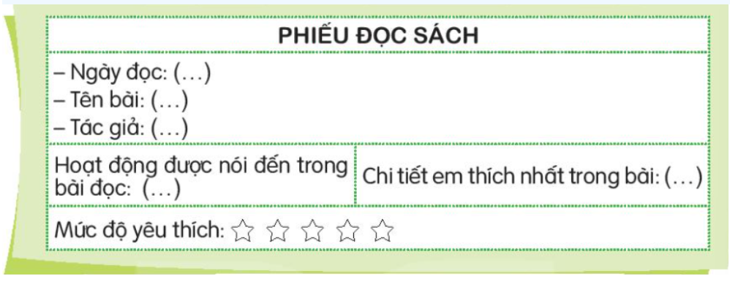

Slide 40
Ví dụ:
PHIẾU ĐỌC SÁCH
Tên bài: Quê hương, Cảnh đẹp quê hương. - Tác giả: ... - Tên cuốn sách:
Điều mới là em biết được: Những vẻ đẹp của cuộc sống | Điều em muốn biết thêm sau khi đọc: Cảnh đẹp quê hương.
Mức độ yêu thích: *****

Slide 41






Chia sẻ với bạn về những chi tiết em thích nhất trong bài

Slide 42



Câu chuyện bạn đọc có tên là gì?
Câu chuyện bạn đọc có thú vị không?

Slide 43


Những bài đọc rất giúp em bồi đắp thêm tình cảm với quê hương, trân trọng tình cảm gia đình và vẻ đẹp nơi mình sinh ra. Ghi nhớ truyền thống “uống nước nhớ nguồn"

Slide 44




Tạm biệt và hẹn gặp lại

